Slide 1
Εξέλιξη της χριστιανικής ναοδομίας
Γ΄ Τάξη Γυμνασίου
Γυμνάσιο και Λυκειακές τάξεις Λεχαίου
Κυριάκου Αγγελική

Slide 2
Εξέλιξη της χριστιανικής ναοδομίας
Ιδιωτικές κατοικίες πιστών
Χρησιμοποιήθηκαν για τα πρώτα χρόνια του χριστιανισμού.
Ευκτήριος (οίκος) ή κυριακό
Όταν αυξήθηκαν σε αριθμό συγκεντρώνονταν σε μεγαλύτερες αίθουσες τον «ευκτήριο οίκο»» ή «Κυριακό»
κατακόμβες
Σε περιόδους διωγμών χρησιμοποιούσαν και τις κατακόμβες , δηλαδή κοιμητήρια ρωμαϊκά.
Οι ίδιοι οι πιστοί προσέφεραν τις κατοικίες τους για την τέλεση της Θείας Ευχαριστίας διότι ουσιαστικά η λατρεία των Χριστιανών περιελάμβανε τη Θεία Ευχαριστία, ψαλμούς, ύμνους και ανάγνωση των πρώτων κειμένων που αποτέλεσαν σταδιακά την Καινή Διαθήκη.

Slide 3
Εξέλιξη της χριστιανικής ναοδομίας
Βασιλική
Ο πρώτος τύπος ναού, ουσιαστικά είναι η συνέχεια του αρχαίου τύπου ναού με το επίμηκες σχήμα.
Μικροί μονόχωροι ναοί με τρούλο
Ο τύπος προέρχεται από ρωμαϊκά λουτρά. Οι χριστιανοί έβρισκαν το σχήμα του τρούλου να ταιριάζει με την θεολογία τους. Πρόβλημα στατικότητας για μεγάλους χώρους. Προσπαθούν να το λύσουν.
Συνδυασμός της Βασιλικής με το στοιχείο που προτιμούσαν οι χριστινανοί.
Βασιλική με Θόλο (τρούλο)

Slide 4
Εξέλιξη της χριστιανικής ναοδομίας
Για ευνόητους λόγους από την περίοδο της Τουρκοκρατίας και για όσο διαρκεί αυτή , έχουμε μικρούς ναούς.
Τουρκοκρατία
Άπό το 13^{ο} αιώνα έχουμε την απόδοση συμβολισμού στα μέρη του ναού.
Η μεγάλη καινοτομία του Βυζαντίου. Έλυσαν το στατικό πρόβλημα της στήριξης του τρούλου με τα τέσσερα σφαιρικά τρίγωνα που στηρίζονται σε τέσσερεις πεσσούς ( ή κίονες).
Βυζαντινός τύπος

Slide 5
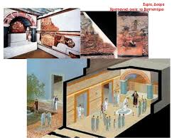
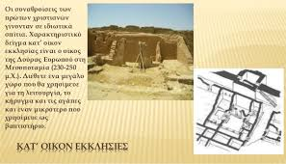
Ευκτήριοι οίκοι

Slide 6
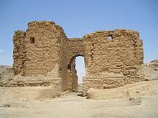
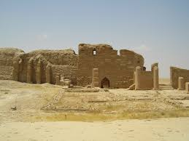
Ευκτήριοι οίκοι
Δούρα Ευρωπός

Slide 7
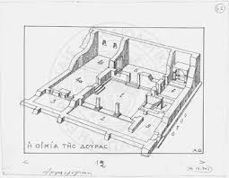
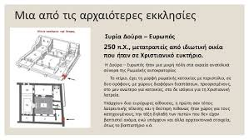
Ευκτήριοι οίκοι
Δούρα Ευρωπός

Slide 8
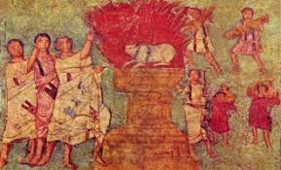
Ευκτήριοι οίκοι
Δούρα Ευρωπός Τοιχογραφία

Slide 9
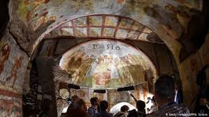
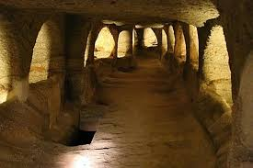
Κατακόμβες

Slide 10
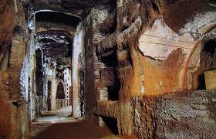
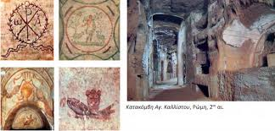
Κατακόμβες

Slide 11
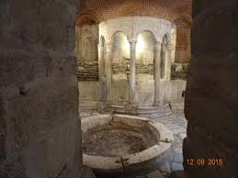
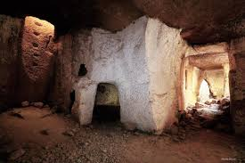
Κατακόμβες

Slide 12
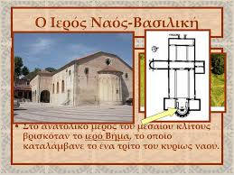
Βασιλική

Slide 13
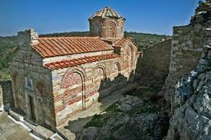
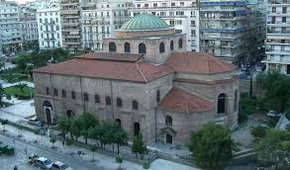
Βασιλική με Τρούλο

Slide 14
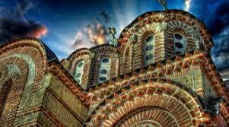
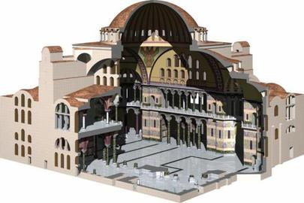
Βυζαντινός Τύπος

Slide 15
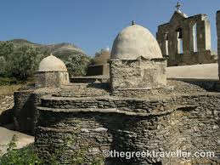
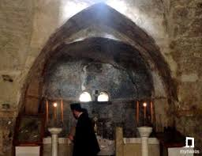
Μονόχωροι Ναοί

Slide 16
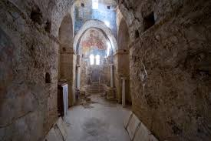
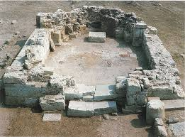
Μονόχωροι Ναοί

Slide 17
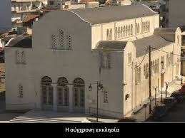
Σύγχρονος Ναός

